Slide 1



Phòng giáo dục và đào tạo quận Long Biên
Trường mầm non Hoa Hướng Dương
Lĩnh vực: Phát triển ngôn ngữ
Đề tài: Đôi mắt của em
Lứa tuổi: 4 – 5 tuổi

Slide 2

Mục đích –Yêu cầu
1. Kiến thức:
- Trẻ biết tên bài thơ: “ Đôi mắt của em” . Tác giả: Nguyễn Thị Mỹ Phương
- Trẻ hiểu nội dung bài thơ nói về tầm quan trọng của đôi mắt đối với con người và khuyên chúng ta phải luôn giữ gìn vệ sinh và bảo vệ đôi mắt luôn sáng, đẹp.
2. Kỹ năng:
- Trẻ đọc thuộc đúng nhịp điệu bài thơ.
- Luyện kỹ năng nghe và hiểu ngôn ngữ văn học.
3. Thái độ:
- GD trẻ biết yêu thiên nhiên và bảo vệ môi trường.

Slide 3
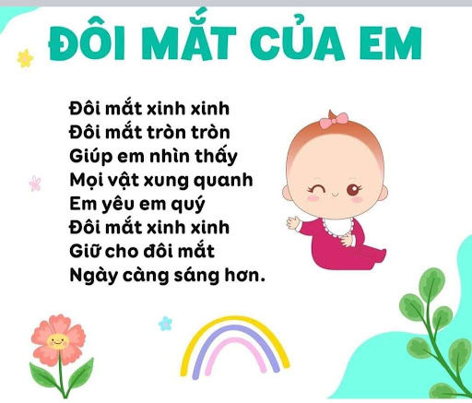

Slide 4

Xin chào và hẹn gặp lại các con

